Slide 1


به نام خدا
سوگند به قلم و هر آنچه که می نویسند

Slide 2
دانشگاه ولي‌عصر (عج) رفسنجان
دانشکده کشاورزی
مواد آلی و روش‌های استفاده در باغات پسته و ضرورت پوساندن کود دامی
استاد:
دکتر وحید مظفری
تهیه و تنظیم:
علیرضا علیزاده قائمیه
گرداوری از نشریه انجمن پسته شماره 33 و شماره 65 و از سایت Baghanbashi.blogsky.comو mahchin.net
آبان‌ماه 1403

Slide 3
مقدمه
انواع کود دامی
ورمی کمپوست
روش پوساندن کود
اثرات مواد آلی برخصوصیات مختلف خاک
خصوصیات فیزیکی خاک: مواد آلی باعث بهبود ساختمان خاک از طریق پیوند ذرات، افزایش نفوذپذیری و ظرفیت نگهداری آب، کاهش چسبندگی خاک‌های رسی، افزایش چسبندگی در خاک‌های شنی، و بهبود تهویه برای ریشه می‌شوند.
خصوصیات شیمیایی و حاصلخیزی خاک: مواد آلی موجب کاهش موضعی اسیدیته، تشکیل ترکیبات قابل جذب و کمپلکس‌های عناصر معدنی، افزایش ظرفیت نگهداری عناصر غذایی و تأمین برخی عناصر مورد نیاز مانند نیتروژن و فسفر می‌شوند.
خصوصیات بیولوژیکی خاک: مواد آلی به تأمین ماده اولیه و تأمین اکسیژن کافی برای میکروارگانیسم‌ها کمک می‌کنند.
1

Slide 4
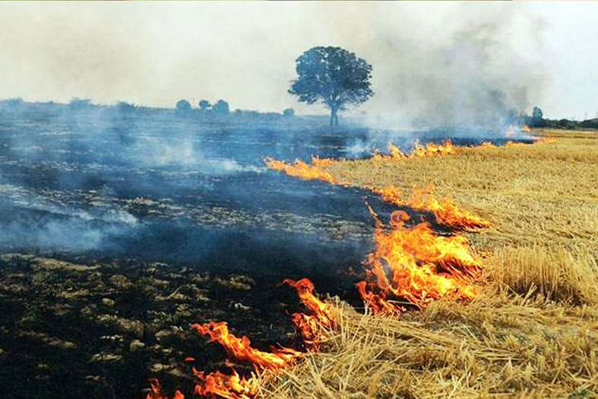
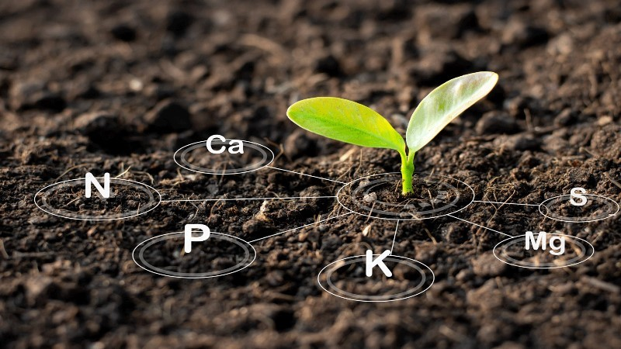
مقدمه
انواع کود دامی
ورمی کمپوست
روش پوساندن کود
دلایل کاهنده و افزاینده مواد آلی
دلایل کاهنده
سوزاندن بقایای محصول
چرای بیش از حد
نیتروژن زیاد
دلایل افزاینده
استفاده از منابع مختلف ماده آلی نظیر کود دامی
استفاده از کمپوست
استفاده از کود‌های آلی نظیر هیومیک
جلوگیری از آتش زدن بقایا
2

Slide 5
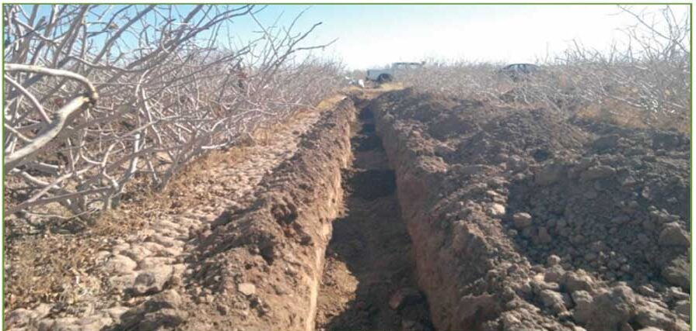
مقدمه
انواع کود دامی
ورمی کمپوست
روش پوساندن کود
روش و مقدار مصرف کود
برای تعیین مقدار مناسب کود برای درخت پسته، باید به عوامل متعددی توجه کرد. این عوامل شامل نوع کود، وضعیت خاک و آب، سن درخت، میزان شوری و نیازهای خاص درختان می‌شود.
روش مرسوم برای استفاده از کودهای حیوانی روش کانال کود است بدین صورت که در انتهای سایه اندازه درختان کانالی به عمق میانگین بیشترین تراکم ریشه‌های ریز حفر می‌گردد و کودها را درون کانال دفن می‌کنند.
3

Slide 6
مقدمه
انواع کود دامی
ورمی کمپوست
روش پوساندن کود
انواع کود دامی
کود اسبی: اسیدی، ضعیف از نظر غذایی، و دارای تخم علف‌های هرز به دلیل سیستم گوارشی ضعیف اسب.
کود مرغی: منبع غنی نیتروژن، فسفر، کلسیم، منیزیم، سدیم و گوگرد. استفاده تازه ممکن است به گیاه آسیب برساند، بنابراین ترکیب آن با کودهای دیگر توصیه می‌شود.
کود گاوی: دارای 80٪ رطوبت، تجزیه کندتر به دلیل مخلوط بودن با کاه. آزادسازی عناصر تا ۹ ماه (با پوساندن مصنوعی، ۴ ماه). مناسب برای خاک‌های شور و بافت سنگین و دوره‌های آبیاری طولانی‌تر.
کود گوسفندی: مناسب‌تر در پرواربندی؛ کم‌علف هرز و غنی از پتاسیم. از نظر نیتروژن مشابه کود مرغی اما با عناصر غذایی بیشتر از کود گاوی و کمتر از کود مرغی.
4

Slide 7
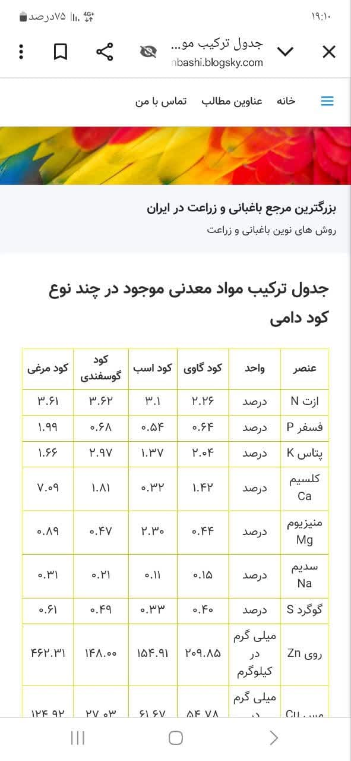
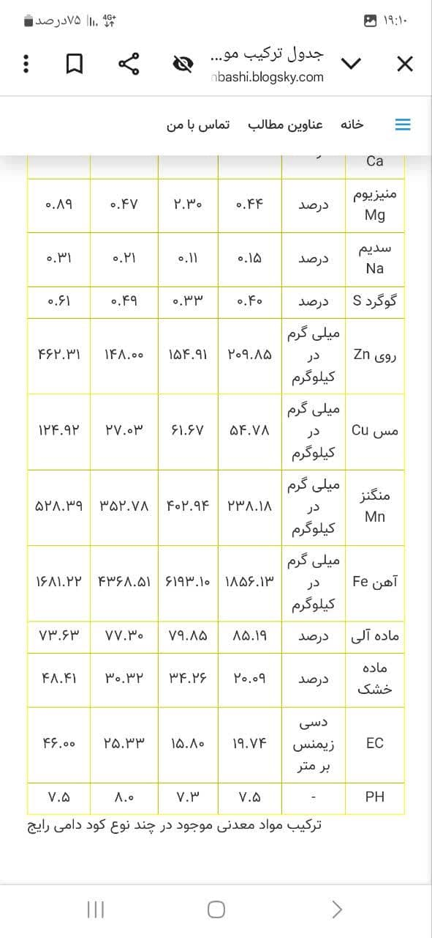
مقدمه
انواع کود دامی
ورمی کمپوست
روش پوساندن کود
مواد معدنی موجود در انواع کودهای دامی:
5

Slide 8
مقدمه
انواع کود دامی
ورمی کمپوست
روش پوساندن کود
نحوه فرآوری کودهای حیوانی قبل از استفاده در باغ
تامین کمبود ازت مورد نیاز برای فعالیت باکتری‌ها به صورت مصنوعی و دستی
تامین رطوبت
انبار کردن توده‌های کودی به صورت لایه لایه در چاله یا سیلو
پوشاندن توده کودی با لایه نازکی از خاک یا ماسه بادی به مدت دو هفته
بعد از حدود دو هفته روی چاله یا سیلو برداشته شده و با بیل مکانیکی یا تراکتور کامل به هم خورده می‌شود و در صورت نیاز کمی آب به آن اضافه می‌شود. بعد از دو روز دوباره لایه نازک ماسه بادی روی آن قرار گرفته می‌شود.
بعد از حدود دو هفته توده کودی آماده استفاده است.
6

Slide 9
مقدمه
انواع کود دامی
ورمی کمپوست
روش پوساندن کود
روش پوساندن کود گاوی
برای پسته کود تازه دارای مقدار زیادی رطوبت، املاح، آمونیاک و سدیم کلرید است؛ که pH را افزایش می‌دهند. زمانی که میزان رطوبت کود گاوی به 15 درصد رسید آماده‌ی پوساندن است. با استفاده از گوگرد 5 درصد، اوره 1 درصد و کاه و کلش 10 درصد می‌توان اقدام به پوساندن یک تن کود گاوی کرد. در زیر مراحل پوساندن کود گاوی را بررسی می‌کنیم:
مخلوط کردن کود گاوی با کاه و کلش
ترکیب کردن گوگرد و اوره به توده کودی و هم زدن آن و به مدت ۲-۳ هفته رها می‌شود.
بعد از ۲-۳ هفته آب اضافه تا به حالت لجن دربیاید.
کود مدت ۱ ماه رها می‌شود چک کردن دمای کود در صورتی به70 درجه رسید هوادهی می‌شود.
هوادهی بعدی پس از اولین هوادهی هر ۲ هفته یکبار انجام و جمعا ۳-۴ مرتبه هوادهی می‌شود.
در حین این فرایند می‌توان ۲۰۰-۳۰۰ کیلو ماسه بادی اضافه کرد.
7

Slide 10
مقدمه
انواع کود دامی
ورمی کمپوست
روش پوساندن کود
معضلات استفاده از کودهای حیوانی غیر فرآوری شده
کودهای حیوانی تازه مخصوصاً کودهای گوسفندی دارای مقادیر زیادی بذر علف هرز هستند همراه با این کودها مقدار زیادی بذر علف هرز وارد باغ می‌شود در حین فرآوری دمای توده کود بالا می‌رود و بذر علف‌های هرز قوه نامیه خود را از دست می‌دهند.
فرایند تجزیه دمای بالایی را تولید می‌کند که ریشه درخت برای مدتی قادر به وارد شدن به داخل لایه کود حیوانی داخل کانال کود نمی‌باشد کودهای حیوانی پوسیده و فرآوری شده این مشکل را ندارند.
در کود حیوانی تازه مقدار کربن نسبت به ازت خیلی زیادتر است در صورت استفاده از کود حیوانی فرآوری نشده و تازه در داخل کانال کود خاک و به عبارتی محیط اطراف به عنوان منبع تامین ازت مورد استفاده باکتری‌ها قرار می‌گیرد و گیاه دچار کمبود ازت می‌شود‌.
احتمال وجود میکروارگانیسم‌ بیماریزای ایکولای بسیار زیاد است که خطر بیمار شدن باغداران و کسانی که با این قبیل کودها سر و کار دارند را در پی دارد که در مراحل فرآوری به علت دمای بالا، این باکتری‌ها به راحتی کشته م‌یشوند.
8

Slide 11
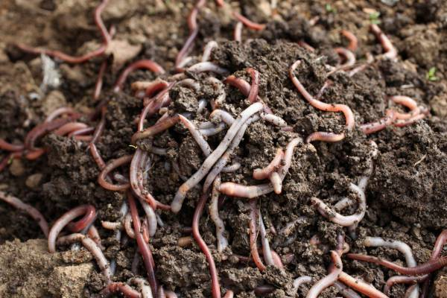
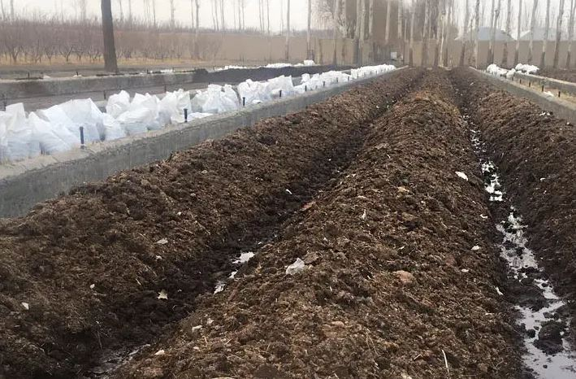
مقدمه
انواع کود دامی
ورمی کمپوست
روش پوساندن کود
ورمی کمپوست
ورمی کمپوست یک نوع کود آلی بیولوژیک است که توسط گروه خاص از کرم‌های حلقوی تولید می‌شود این گروه از کرم‌ها می‌توانند بقایای گیاهی، ضایعات حاصل از محصولات کشاورزی و کودهای دامی را مورد استفاده قرار داده و با عبور از مسیر دستگاه گوارش کودی مناسب و غنی از آن تولید کنند که فاقد بو و عوامل بیماری‌زا می‌باشد.
9

Slide 12
مقدمه
انواع کود دامی
ورمی کمپوست
روش پوساندن کود
روش مصرف ورمی کمپوست
بهترین زمان مصرف کود ورمی کمپوست در اواخر زمستان و بصورت چالکود است. البته اگر قصد چالکود کردن ندارید ورمی کمپوست را می‌توان در تمامی فصول سال استفاده کرد. دلیل آن هم این است که ورمی کمپوست برخلاف کودهای مرسوم دامی آمونیاک و اوره ندارد و موجب سوختن ریشه گیاهان نمی‌شود.
اگر چنانچه قصد چالکود دارید حتما باید ورمی کمپوست در زمستان مصرف شود تا ریشه درختان در خواب براثر ضربات بیل آسیب نبیند. بسیار شبیه به خاک برگ است، اگر بیش از اندازه هم استفاده شود برخلاف کودهای دامی یا شیمیایی هیچ گونه مشکلی برای گیاهان از نظر سوختن ریشه ایجاد نمی‌کند.
10

